Slide 1

Trabalho Prático – M1
Gonçalo Geraldes a2021133456
Simão Bronze a2022122574

Slide 2

Servidor
MainServer: A classe ServidorPrincipal é um servidor que gere as conexões de clientes e sincroniza dados com um servidor de backup. Oferece serviços relacionados a utilizadores, grupos, despesas e pagamentos, utilizando múltiplas threads para gerir pedidos de clientes e backups. A sua funcionalidade inclui variáveis globais como a versão do banco de dados, portas de sincronização e de cliente, e métodos importantes como updateDatabase() e incrementDatabaseVersion(). A execução inicializa objetos de acesso a dados (DAOs) e serviços para gerir dados e configura dois ServerSockets para as conexões dos clientes e para sincronizar com o servidor de backup. Cada nova conexão de cliente é processada por um ServerRequestHandler, enviado a um pool de threads. O servidor também aceita pedidos de backup e envia o banco de dados quando solicitado, enviando os dados em pacotes de 4KB.

Slide 3

Clientes
Sistema de Clientes: O sistema de cliente permite a interação do utilizador com grupos e despesas. Os utilizadores podem fazer login, criar contas, editar o perfil, criar e excluir grupos, convidar outros utilizadores e sair de grupos. A gestão de despesas permite registar, editar, eliminar despesas e liquidar dívidas. Também é possível gerir o saldo, visualizar os saldos de grupo, exportar despesas para CSV e listar pagamentos feitos. O sistema é interativo, com um menu no terminal para selecionar as opções desejadas.

Slide 4
Gestão de Grupos
Autenticação e Gestão de Grupos: O código implementa funcionalidades de autenticação e gestão de grupos. Utiliza métodos como HandleLogin(), HandleRegister() e HandleEditUser() para verificar credenciais e gerir dados do utilizador. A gestão de grupos permite criar, listar, renomear, excluir grupos e convidar utilizadores para grupos. O código também trata de erros, validando as entradas e garantindo que o utilizador esteja autenticado antes de executar operações que exigem autenticação.

Slide 5
Conexão à Base de Dados
DatabaseConnection: A classe DatabaseConnection gere a conexão com um banco de dados SQLite. Utiliza uma URL de conexão configurada para diferentes ambientes (desenvolvimento e produção). A classe fornece métodos para estabelecer (getConnection()) e fechar (closeConnection()) a conexão, com tratamento de exceções para erros na comunicação com o banco de dados.

Slide 6

ExpenseDAO
ExpenseDAO: A classe ExpenseDAO implementa operações relacionadas com a gestão de despesas, como inserção, atualização, consulta e remoção de despesas no banco de dados. Inclui métodos para editar despesas, calcular totais devidos ou a receber por membros do grupo e verifica o status e o valor das despesas. Cada operação que modifica a base de dados chama métodos do servidor principal para garantir que o banco de dados esteja sincronizado.

Slide 7

GroupDAO
GroupDAO: A classe GroupDAO realiza operações relacionadas com a criação e gestão de grupos. Permite criar grupos, verificar se um grupo existe, listar grupos de um utilizador, convidar utilizadores para grupos, renomear grupos, excluir grupos e gerir a participação de utilizadores nos grupos.

Slide 8

PaymentDAO
PaymentDAO: A classe PaymentDAO gere operações de pagamento, como listar pagamentos de um utilizador ou de um grupo, inserir novos pagamentos e calcular o total de pagamentos dentro de um grupo. Também permite excluir pagamentos e calcular os gastos por membro de um grupo.

Slide 9
UserDAO
UserDAO: A classe UserDAO gere a criação, atualização, consulta e modificação de dados dos utilizadores. Inclui funcionalidades de autenticação, verificação de credenciais e gestão de saldo do utilizador.

Slide 10

BackupServerCore
BackupServerCore: A classe BackupServerCore é responsável pela sincronização do banco de dados com outro servidor de backup. Ela escuta mensagens de "heartbeat" para verificar a versão do banco de dados e realizar a sincronização quando necessário. Se ocorrer um erro ou timeout, o servidor de backup é encerrado. A sincronização inicial é realizada na primeira execução.

Slide 11

HeartbeatSender
HeartbeatSender: A classe HeartbeatSender envia periodicamente mensagens de "heartbeat" para os servidores de backup, contendo informações sobre a versão do banco de dados e o estado das atualizações. Estas mensagens garantem que os servidores de backup estejam atualizados e prontos para sincronizar conforme necessário.

Slide 12
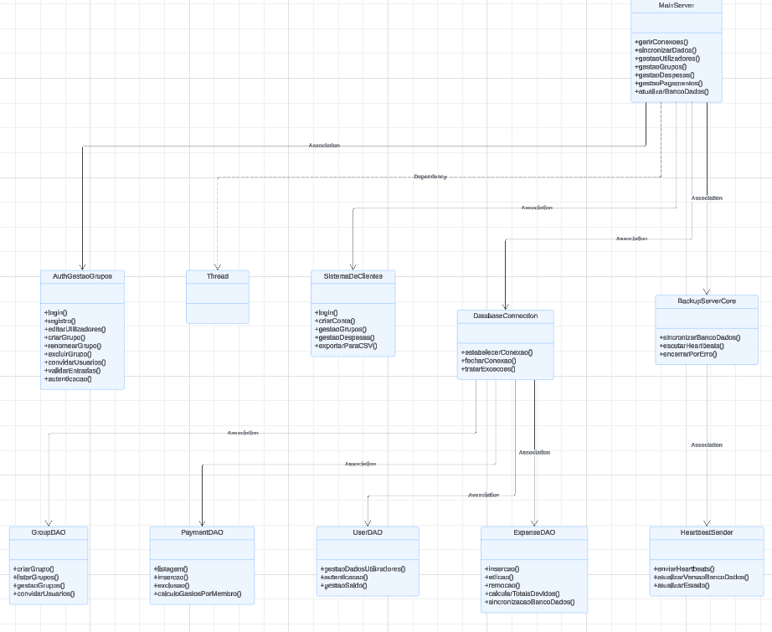
Breve Explicação do Sistema

